Slide 1

技能向上訓練 データサイエンス プログラミングコース

Slide 2
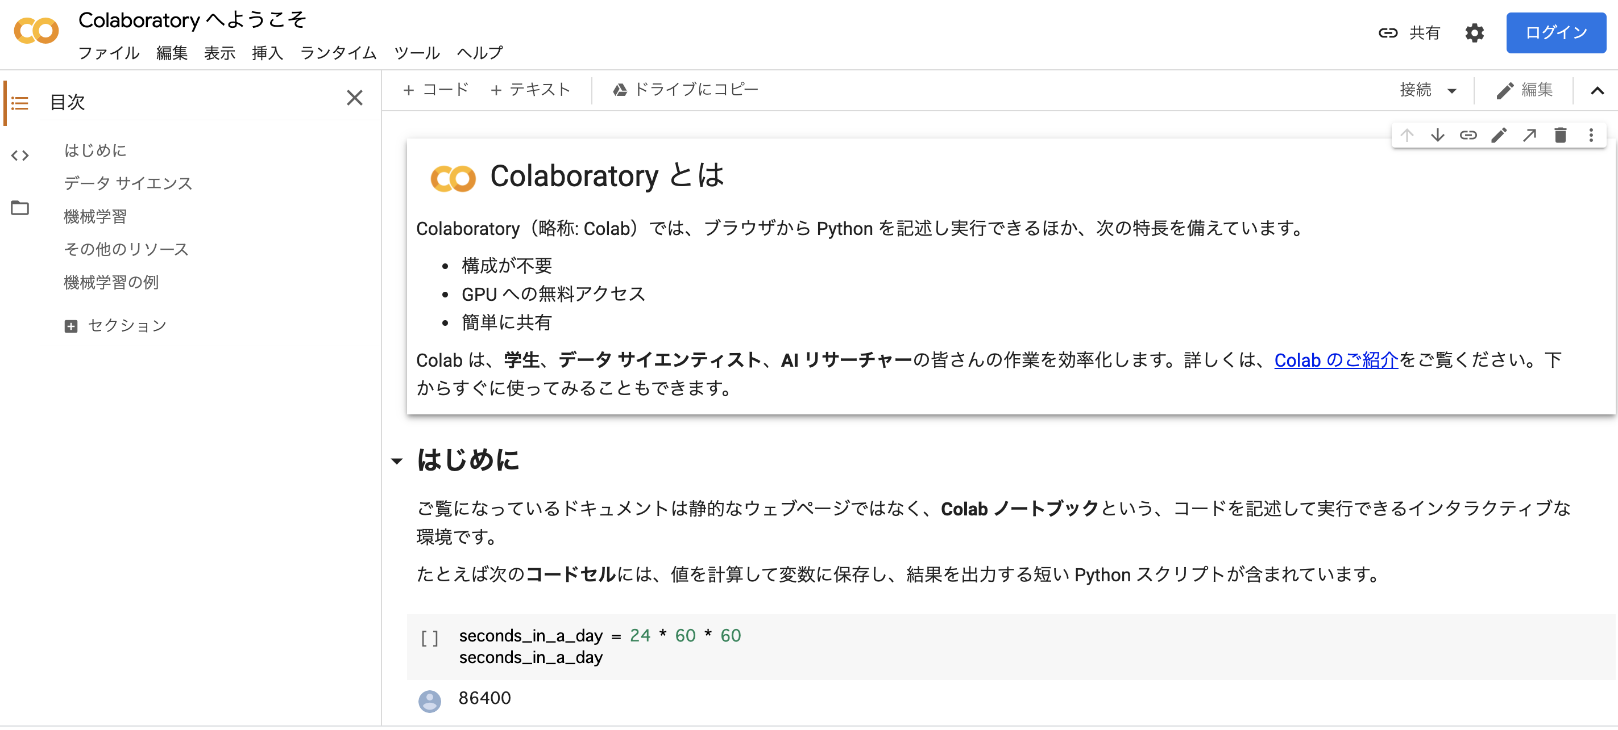
Google Colaboratory
https://colab.research.google.com/notebooks/intro.ipynb
クラウド上で実行される、Jupyter Notebook
Googleアカウントでログインが必要

Slide 3
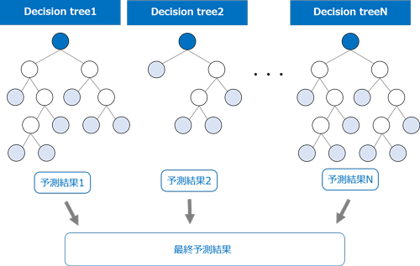
ランダムフォレスト
複数の決定木を作成し、それぞれに予測をしてもらう。
各予測結果をもとに、最終予測結果を決定する。
GoogleDriveより、「random_forest.ipynb」を選択してください。

Slide 4
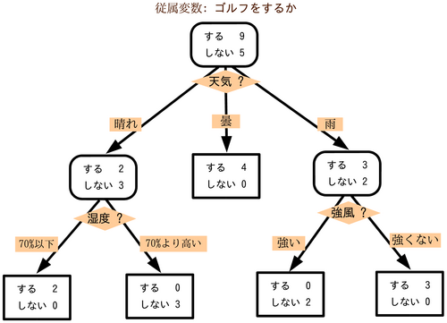
決定木（ DecisionTree）
入力値から、複数の選択を行い、出力内容を決定する。

Slide 5
ノートブックを開く
GoogleDrive上の「random_forest.ipynb」を開いてください。

Slide 6
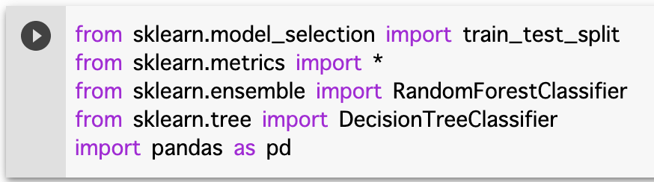
ライブラリのインポート
sklearnライブラリの必要なパッケージをインポートする
また、データフレームを扱うためのpandasもインポートする

Slide 7
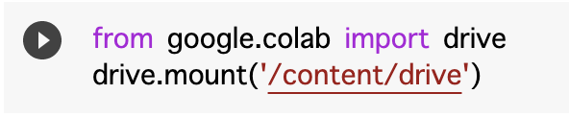
GoogleDriveのマウント

Slide 8
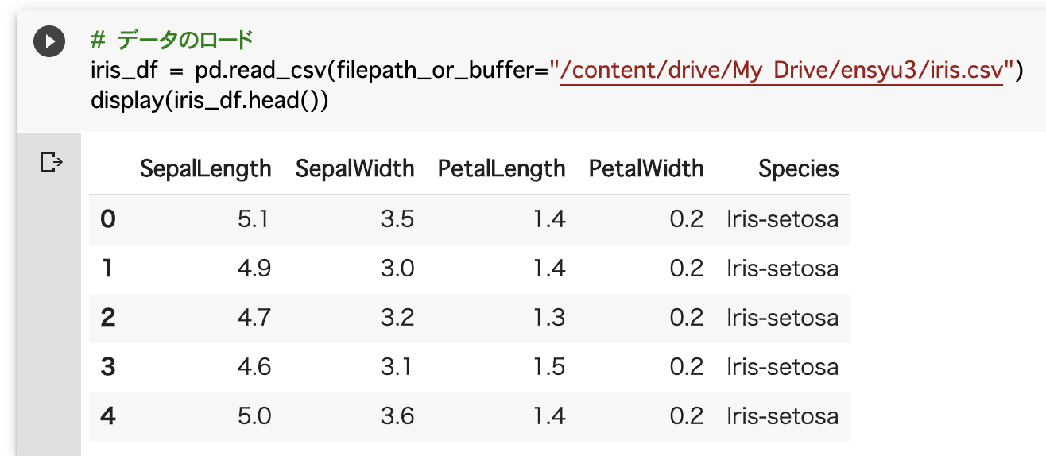
データのロード
sepal length (cm) | がく片の長さ
sepal width (cm) | がく片の幅
petal length (cm) | 花弁の長さ
petal width (cm) | 花弁の幅
Species | 種類
今回は、アヤメの分類を目的として作られたデータセットを使用。
アヤメには「Iris-setosa」「 Iris-versicolor」「 Iris-virginica」の３種類がある。

Slide 9
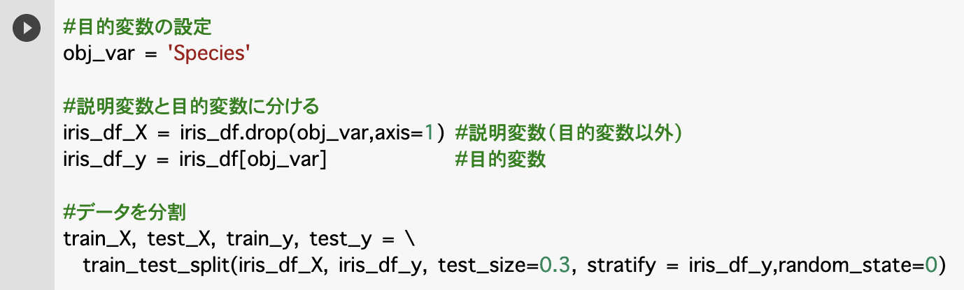
データの分割
読み込んだデータセットを、目的変数と説明変数に分ける
分けたデータを、更に訓練データとテスト用データに分ける

Slide 10
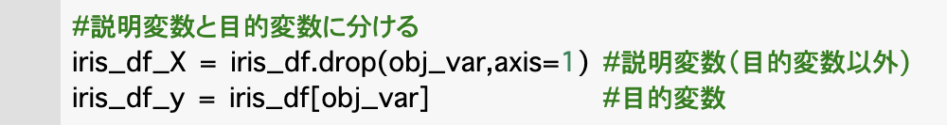
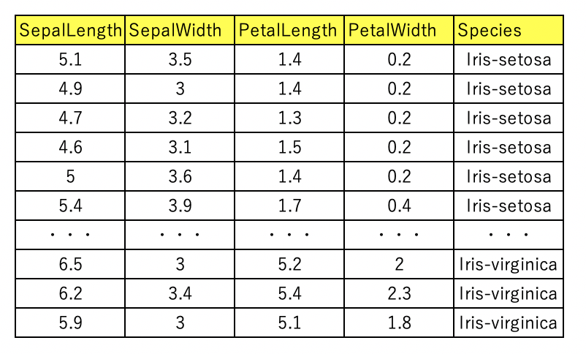
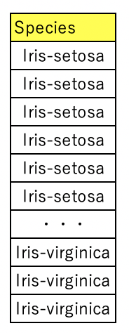
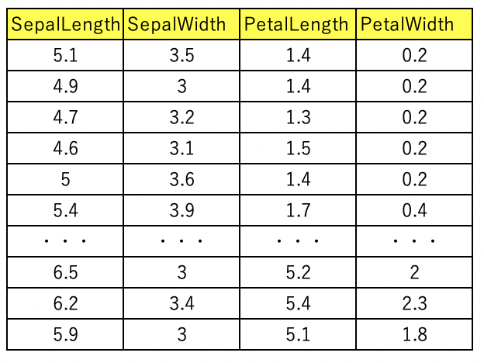
iris_df
iris_df_y
iris_df_X
目的変数を削除
目的変数のみ抽出

Slide 11

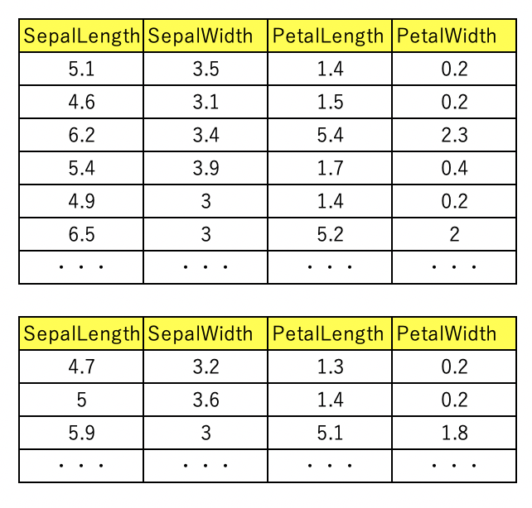
iris_df_X
train_X
test_X
上記の例では、iris_df_Xを分割。iris_df_Yも同様に分割を行っている。
test_size = 0.3 → 元のデータの３割をテスト用データ、残りを訓練データにする。
staratify = iris_df_y → 目的変数が偏らないように分配する。

Slide 12
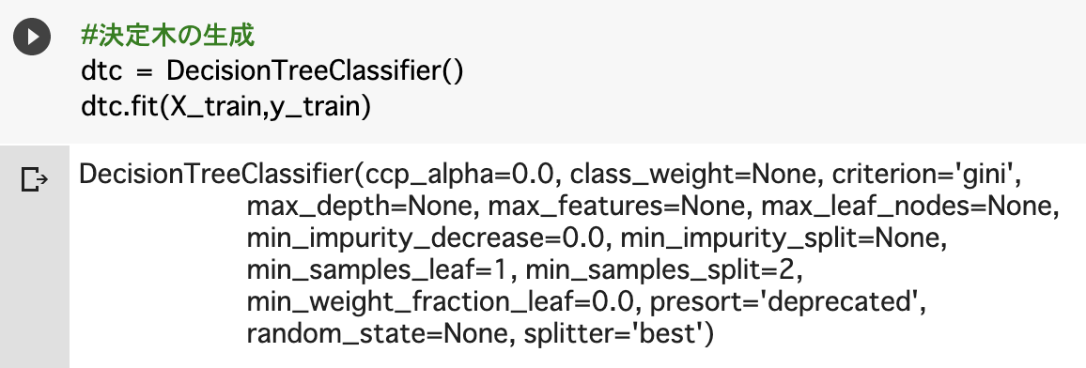
決定木の生成
訓練データをもとに、決定木を作成する。
既にあるライブラリを使用するので、決定木作成のアルゴリズムを組む必要はない。

Slide 13
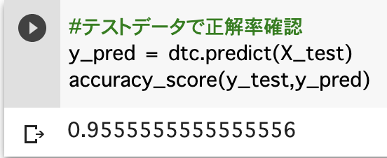
正解率の表示
作成した決定木を使用し、テスト用データでの結果を得る。
その後、正解データと比較し、正答率を表示する。

Slide 14
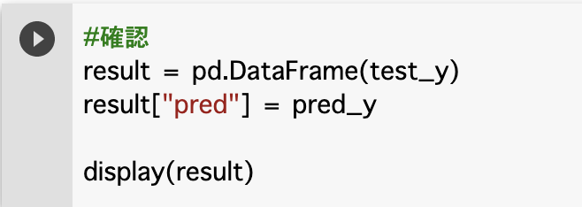
結果の確認
正解の値と、予測値を並べて表示してみる。

Slide 15
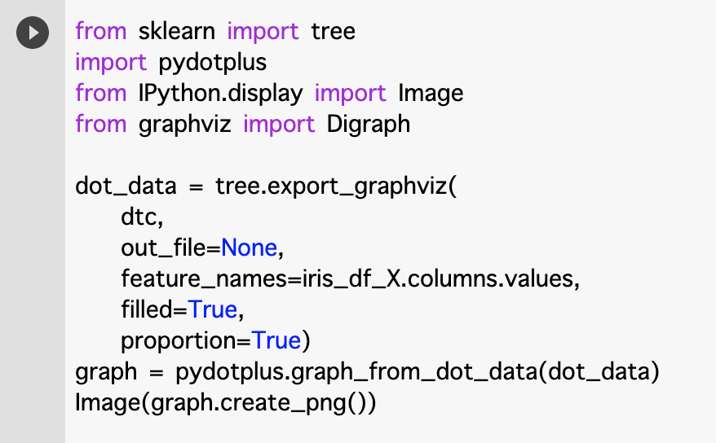
決定木の表示

Slide 16
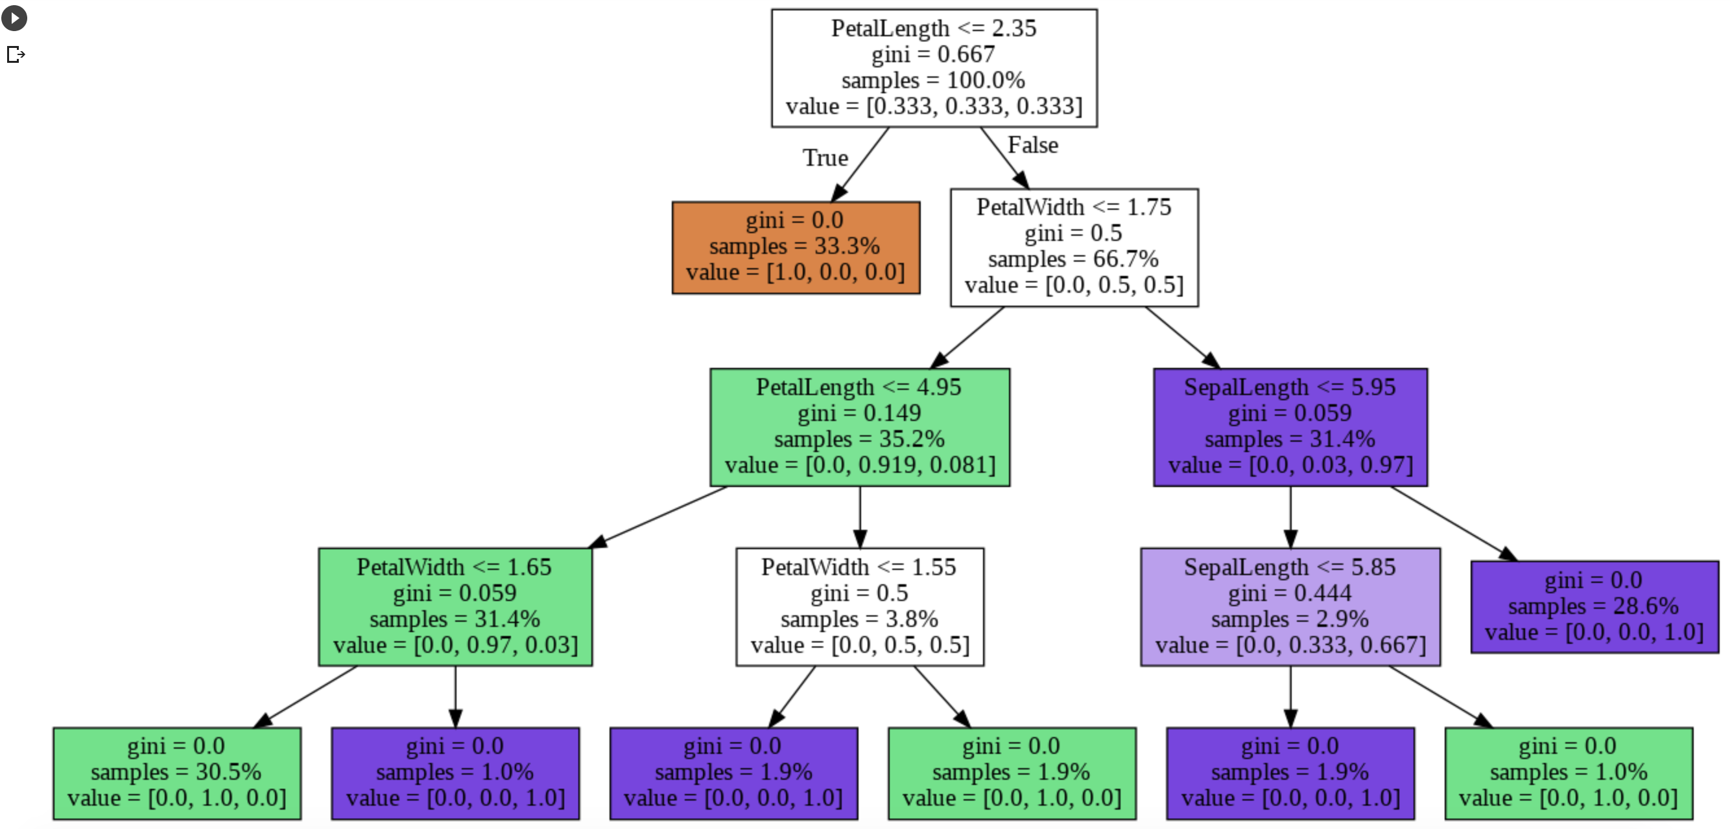
補足：gini = ジニ不純度 1 - (各クラスの出現割合の２乗の合計）
この値が０なら、単一のクラスしかない。これが小さくなるように、各ノードが生成される。

Slide 17
ランダムフォレストのアルゴリズム
訓練データから、いくつかのデータを抜き、決定木を作成する。
同じ決定木が出来ないよう、抜くデータは変える。
完成した複数の決定木の結果をもとに最終結果を割り出す。

Slide 18
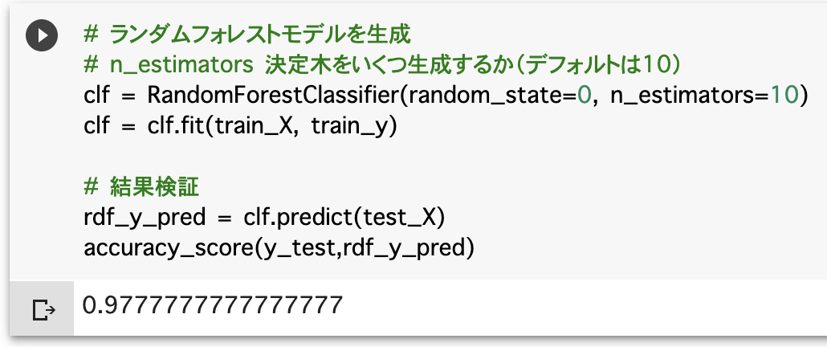
ランダムフォレストを実行し、正答率表示
正答率が少し増えている。
決定木の数を変えて、いろいろ試してみよう。

Slide 19
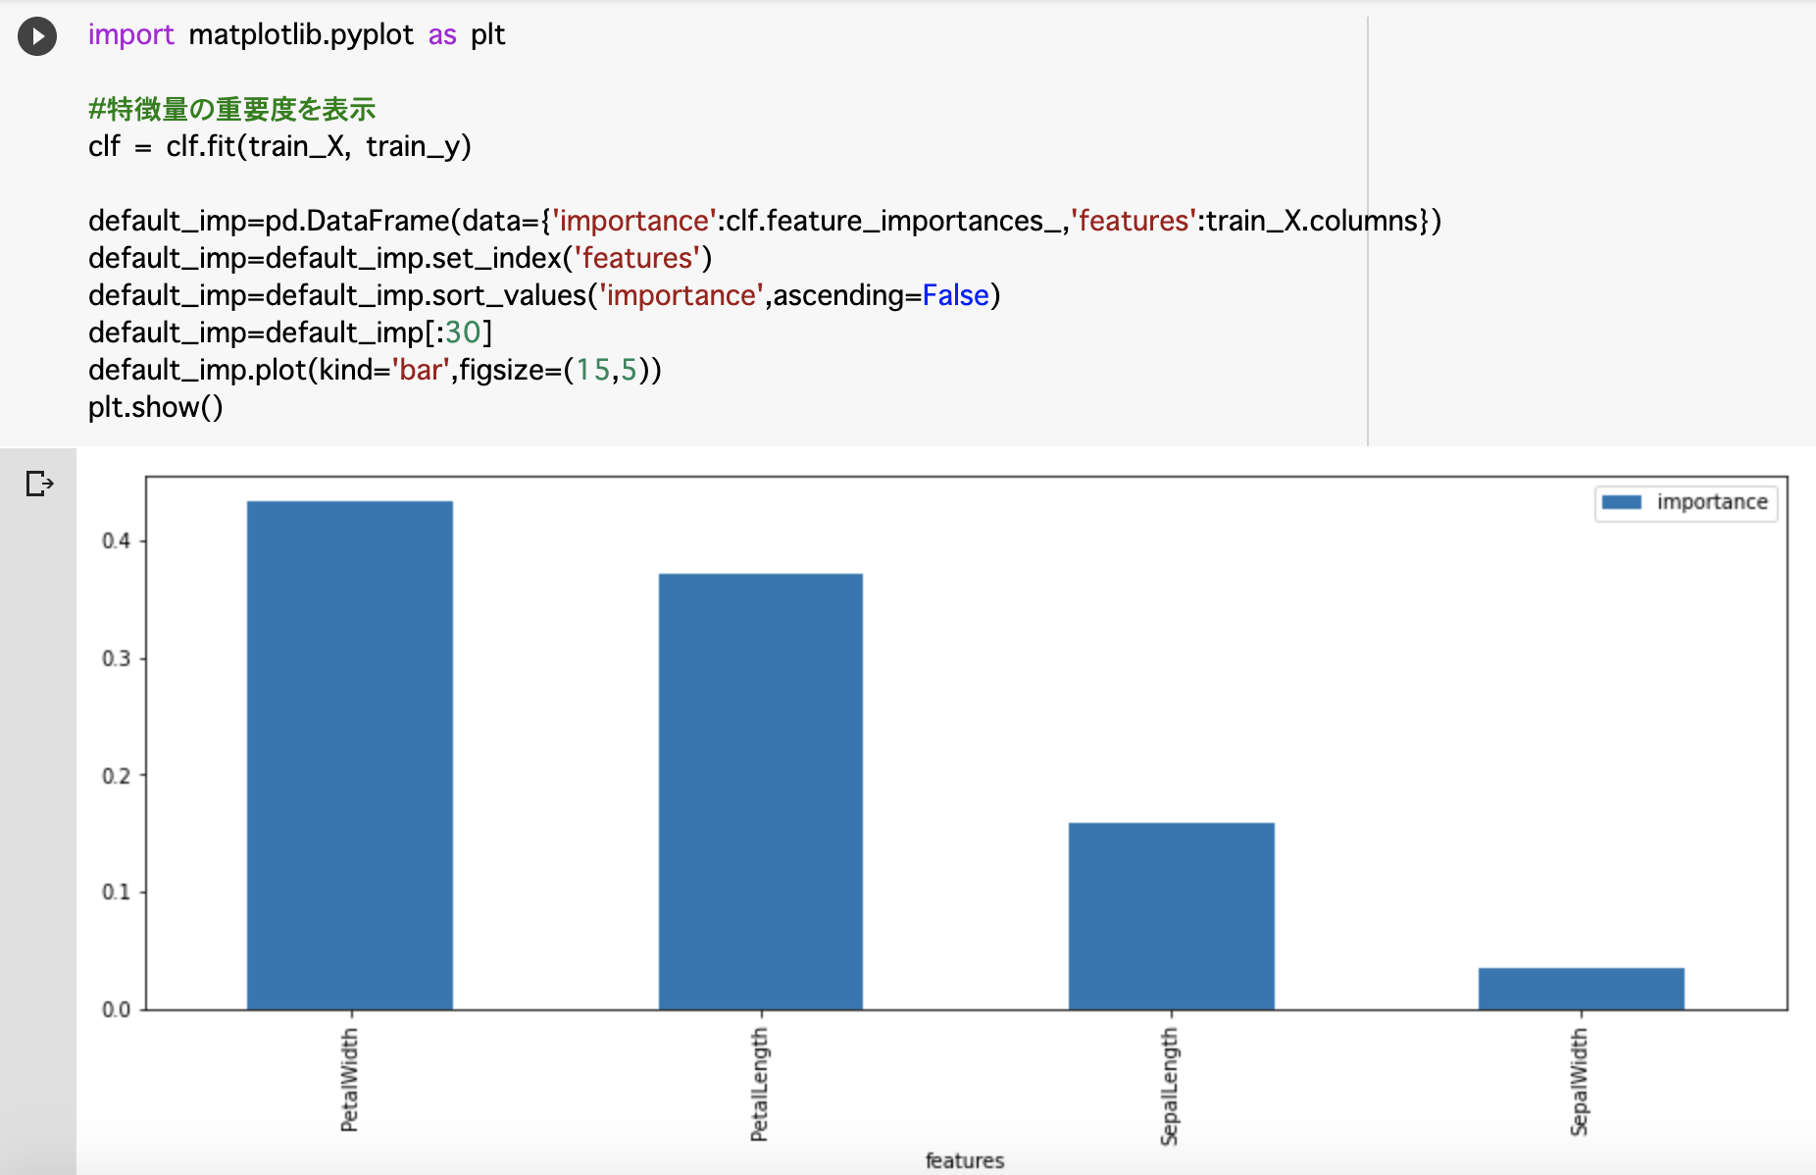
変数重要度の表示
推測に影響のある変数ほど、高い数値が出る。

Slide 20
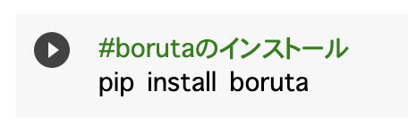
Borutaを使用して、特徴量の抽出
Borutaとは、必要と思われる特徴量を選択してくれるライブラリです。
初期段階でこのライブラリは使用できないので、pipコマンドでインストールをします。
pipは、Pythonのパッケージ管理ツールで、ライブラリのインストールにも使用できます。

Slide 21
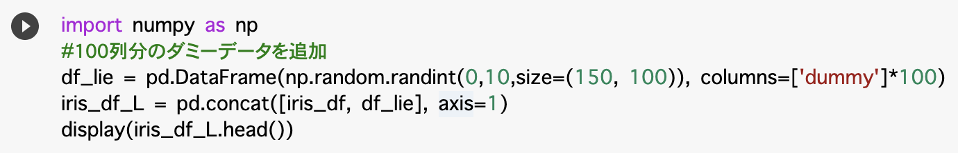
ダミーデータの追加
Borutaの性能を測る前に、アヤメのデータセットにあらかじめダミーデータを追加します。
Borutaを実行した結果、ダミーデータを除外したら成功です。

Slide 22
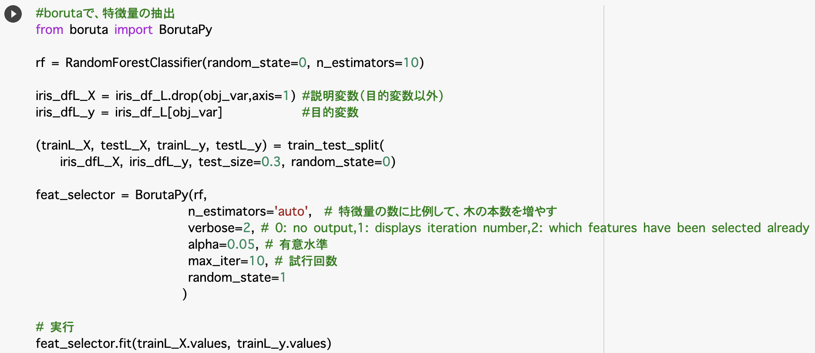
ランダムフォレストアルゴリズムを利用してBorutaの実行

Slide 23
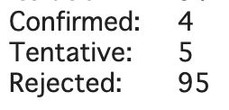
結果
特徴量数：104
重要な特徴量 : 4
どちらとも言えない:5
必要ない : 95

Slide 24
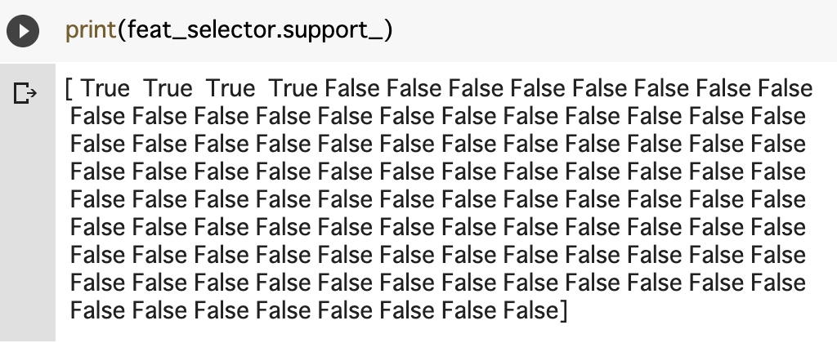
何が選択されたかを確認
先頭の４つが選択されている。（True）
ダミーデータは後ろに追加しているので、正しく選択されいる事がわかる。

Slide 25
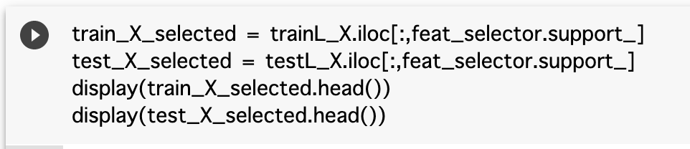
選択されたデータのみを抜き出す
feat_selector.support_が「True」のデータを抜き出し、新たなデータフレームを作成する。
今回は、元々のデータに戻るだけなので、意味はない。

Slide 26
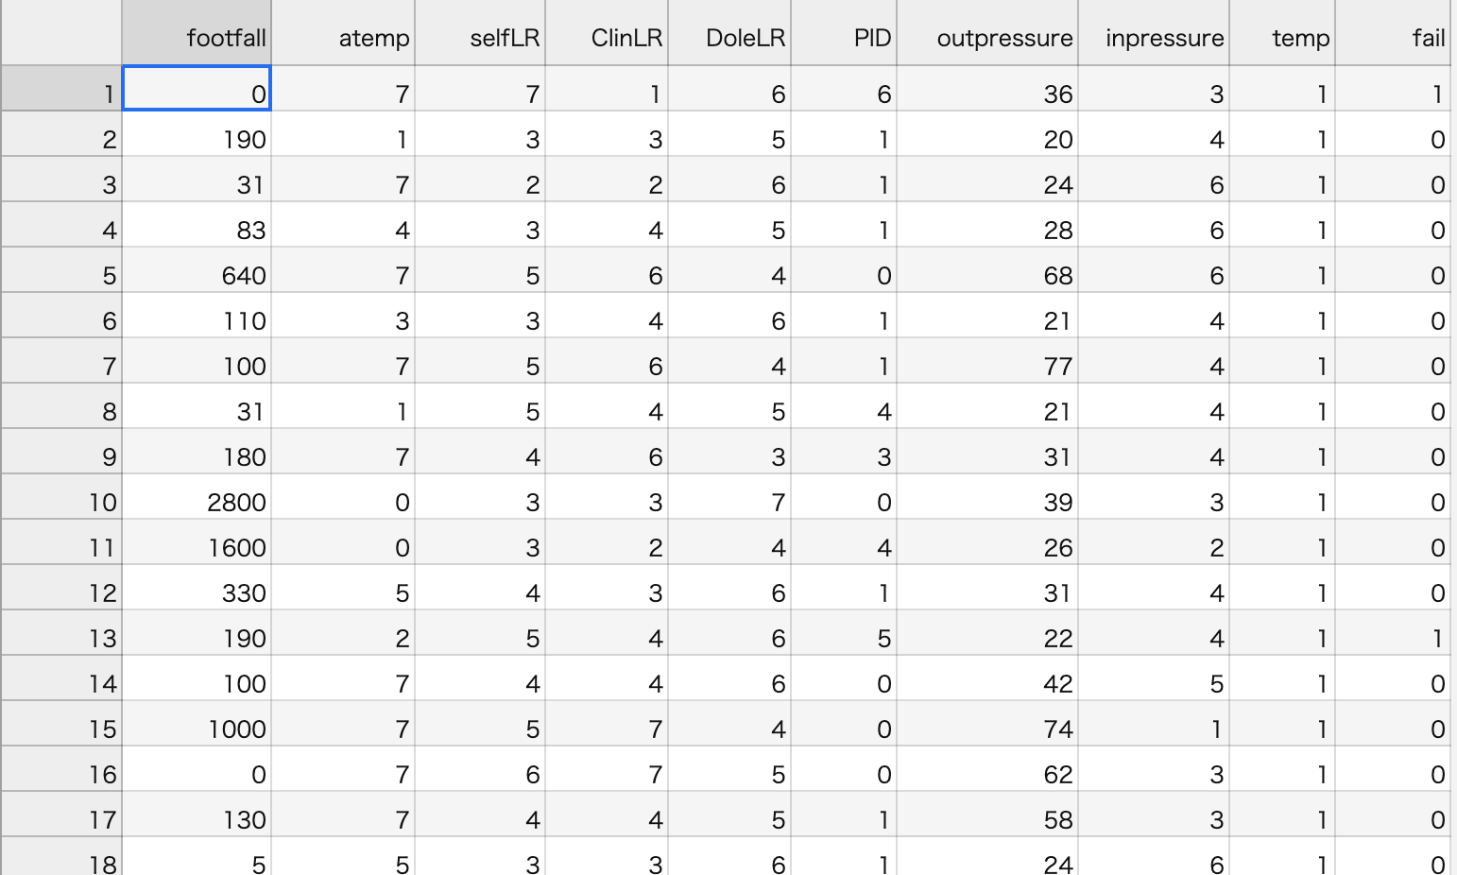
機械故障率
機械の故障率を求めるデータセットを使用して、故障予測を行ってみる。
データダウンロード先
https://github.com/IBM/iot-predictive-analytics/blob/master/data/iot_sensor_dataset.csv

